Slide 1


Муниципальное дошкольное образовательное учреждение
«Детский сад Стрежевой»
Структурное подразделение «Росинка»
«Формирование основ функциональной грамотности у дошкольников в контексте ФОП ДО»
Выполнила: старший воспитатель Трушкова О.М.

Slide 2
Функционально грамотный дошкольник
Понимать и выполнять простые инструкции;
Применять знания в знакомых и новых ситуациях;
Задавать вопросы и искать ответы;
Самостоятельно решать простые задачи;
Адекватно взаимодействовать с окружающими;
Проявлять любознательность и интерес к познанию;
Использовать различные способы коммуникации;
Анализировать и сравнивать предметы и явления;
Оценивать результаты своей деятельности;
Проявлять инициативу и творчество.

Slide 3
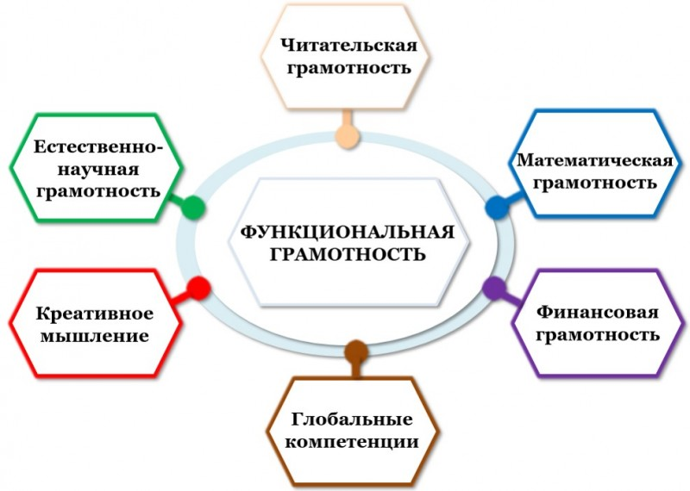

Slide 4
Развитие познавательных способностей;
Формирование самостоятельности и инициативности;
Развитие коммуникативных навыков;
Подготовка к школе;
Развитие творческого потенциала;
Формирование активной жизненной позиции

Slide 5
РППС
Насыщенной;
Трансформируемой;
Полифункциональной;
Вариативной;
Доступной;
Безопасной

Slide 6
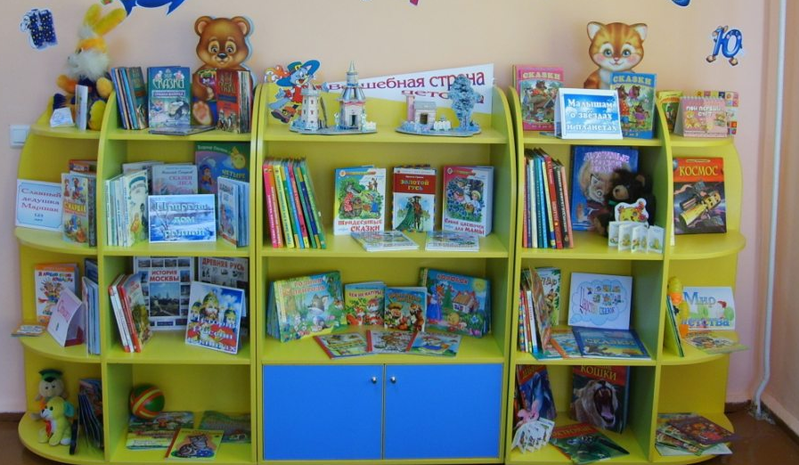


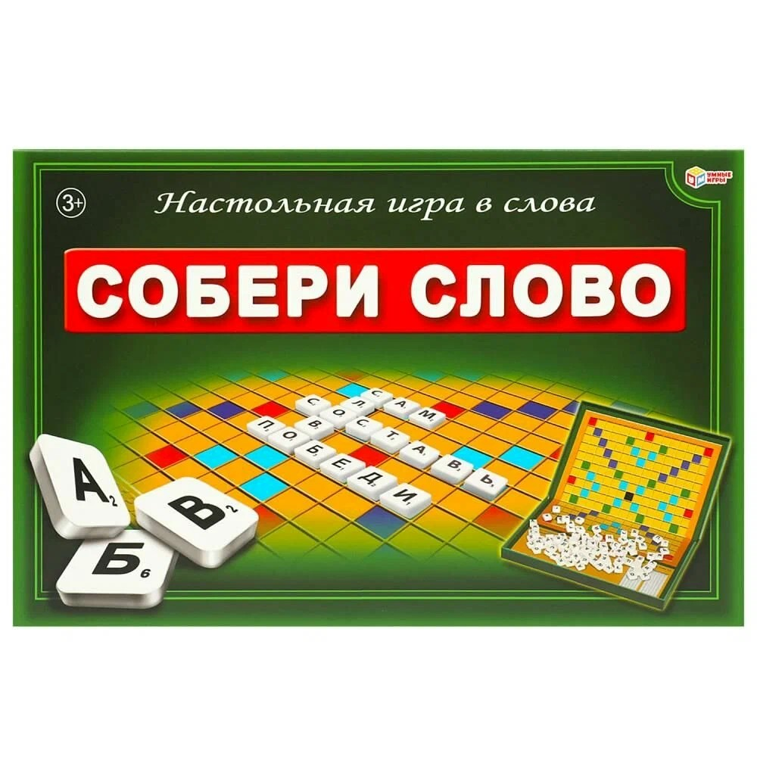
Читательская грамотность

Slide 7
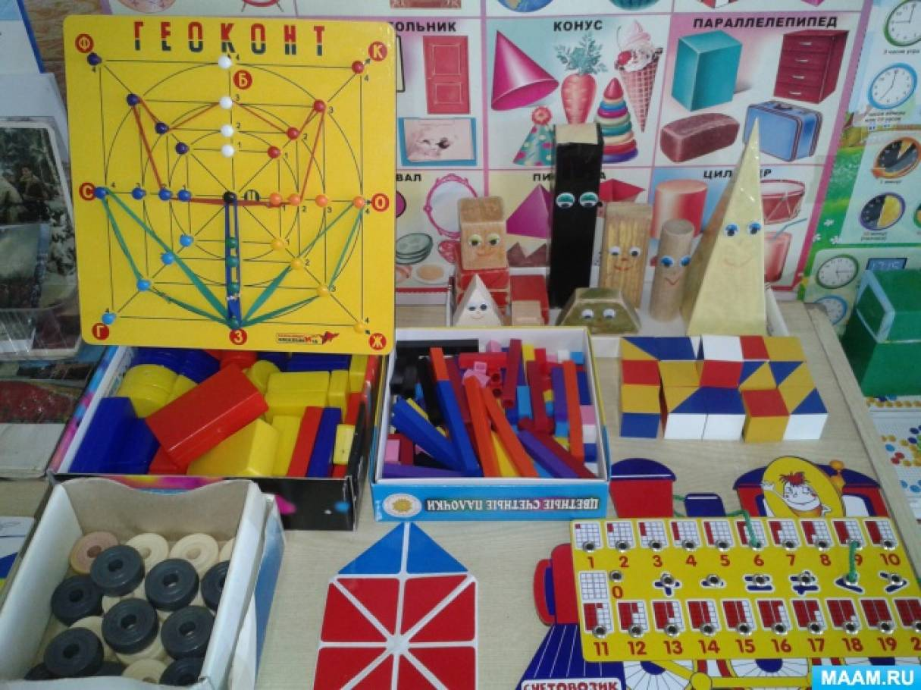
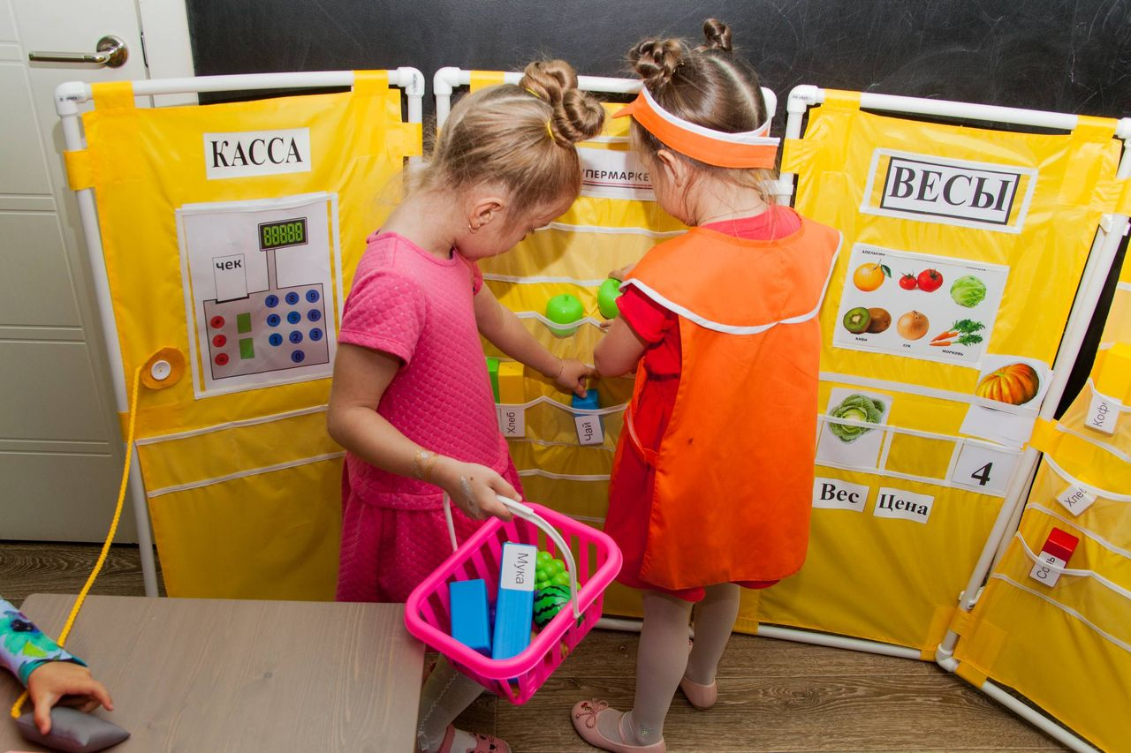
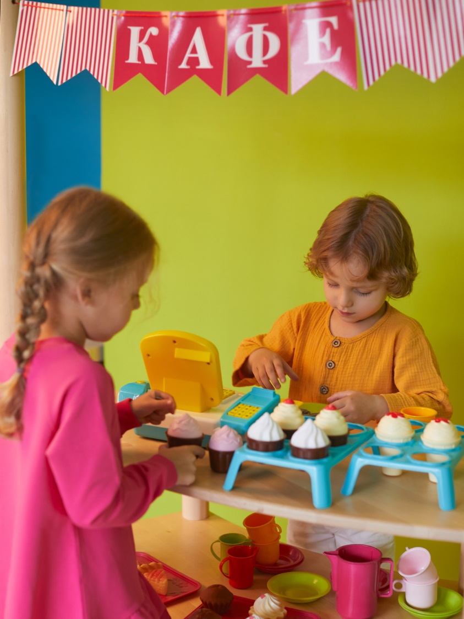
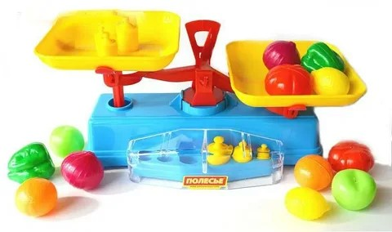

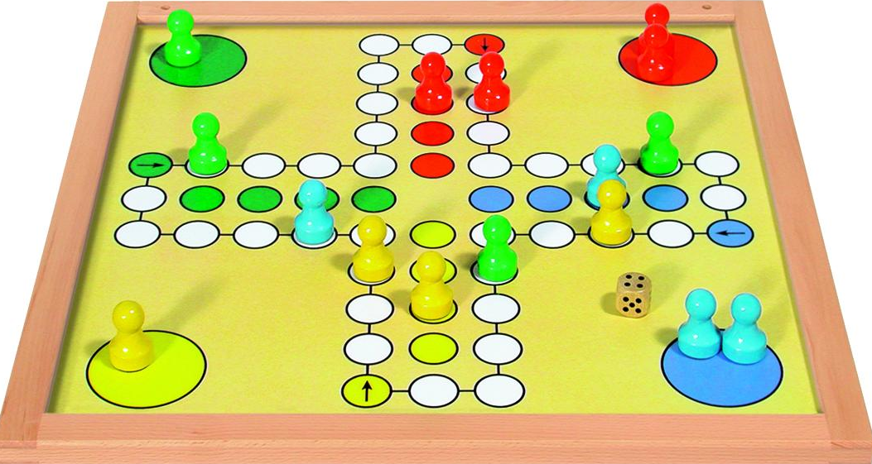
Математическая грамотность

Slide 8
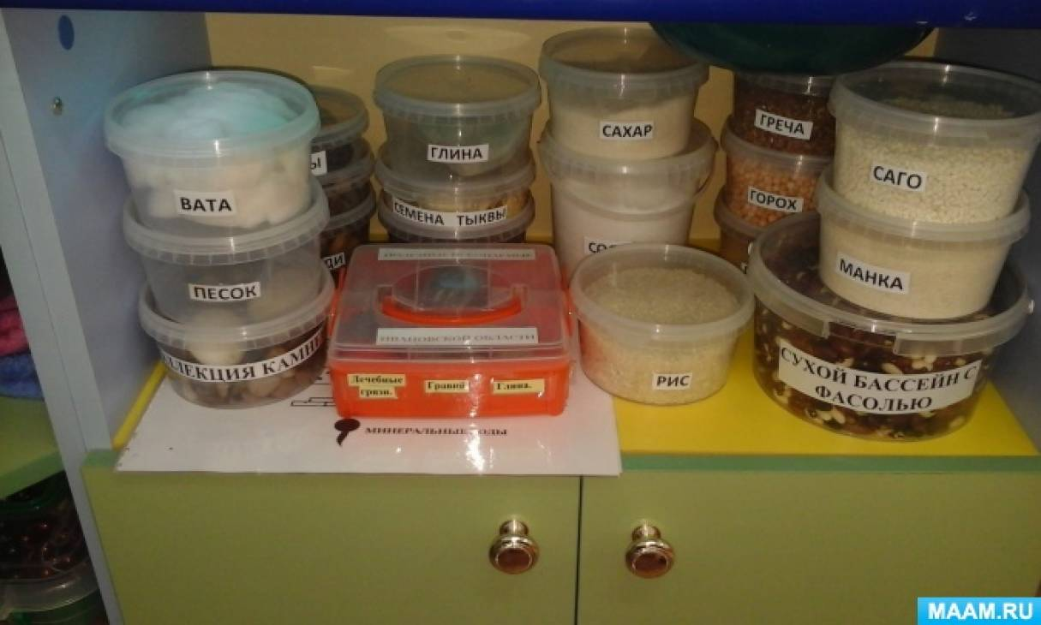
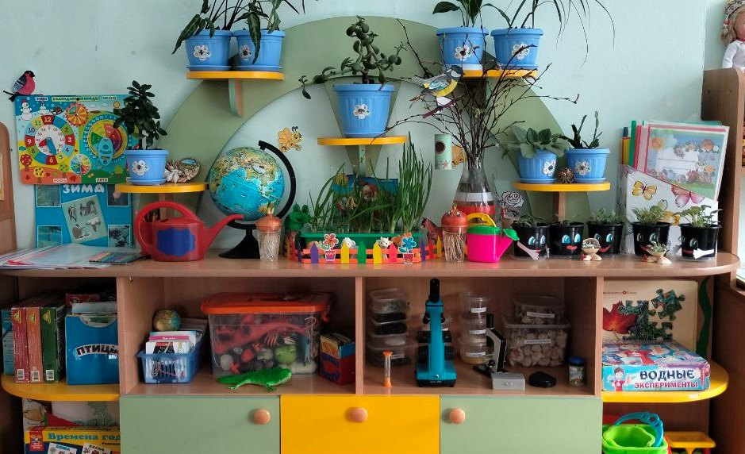
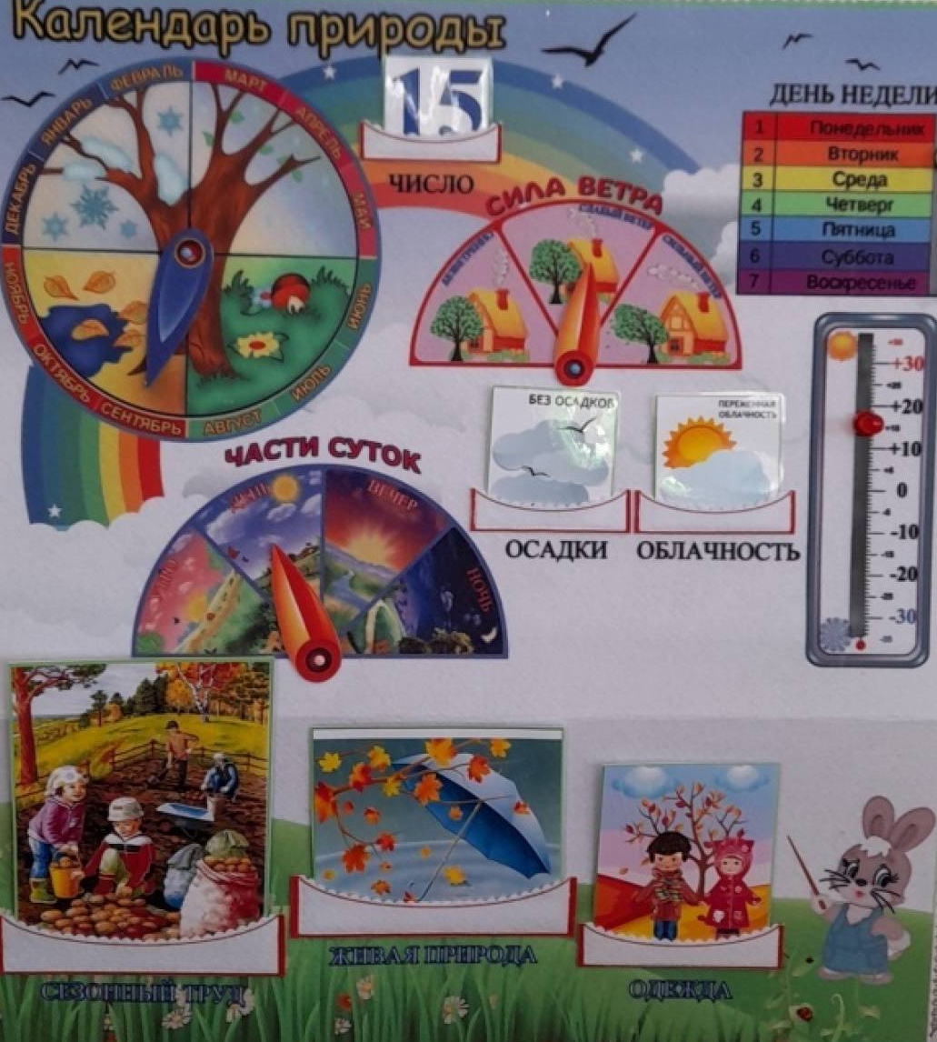
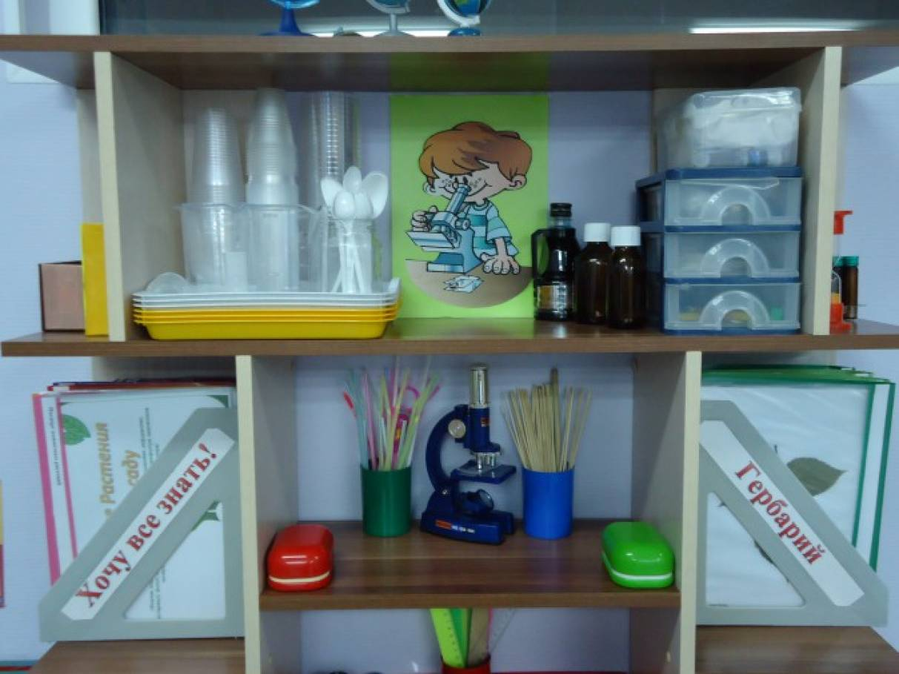
Естественнонаучная грамотность

Slide 9
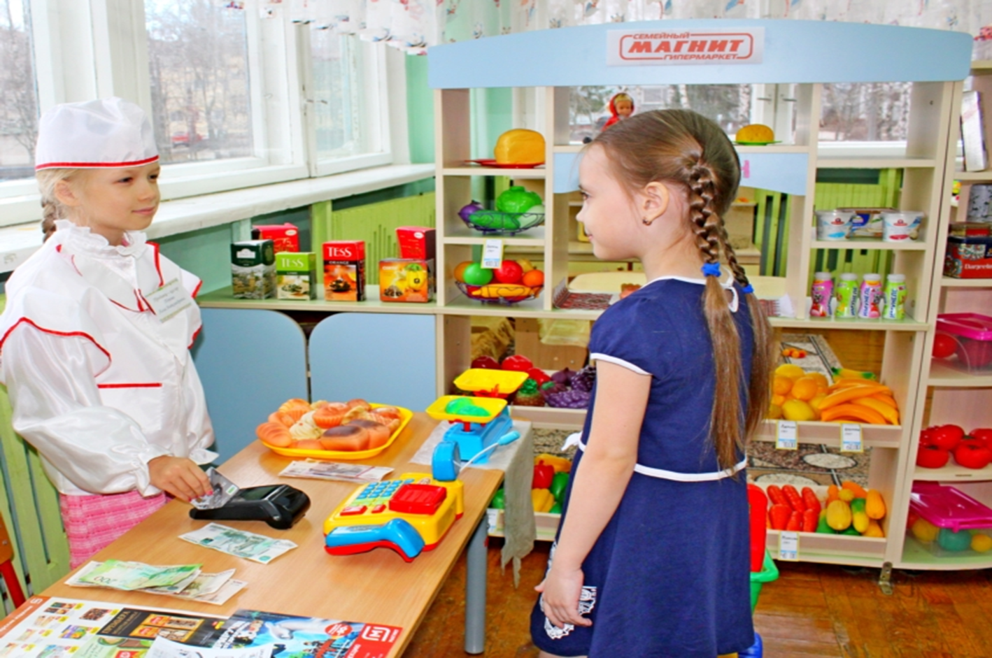

Финансовая грамотность

Slide 10
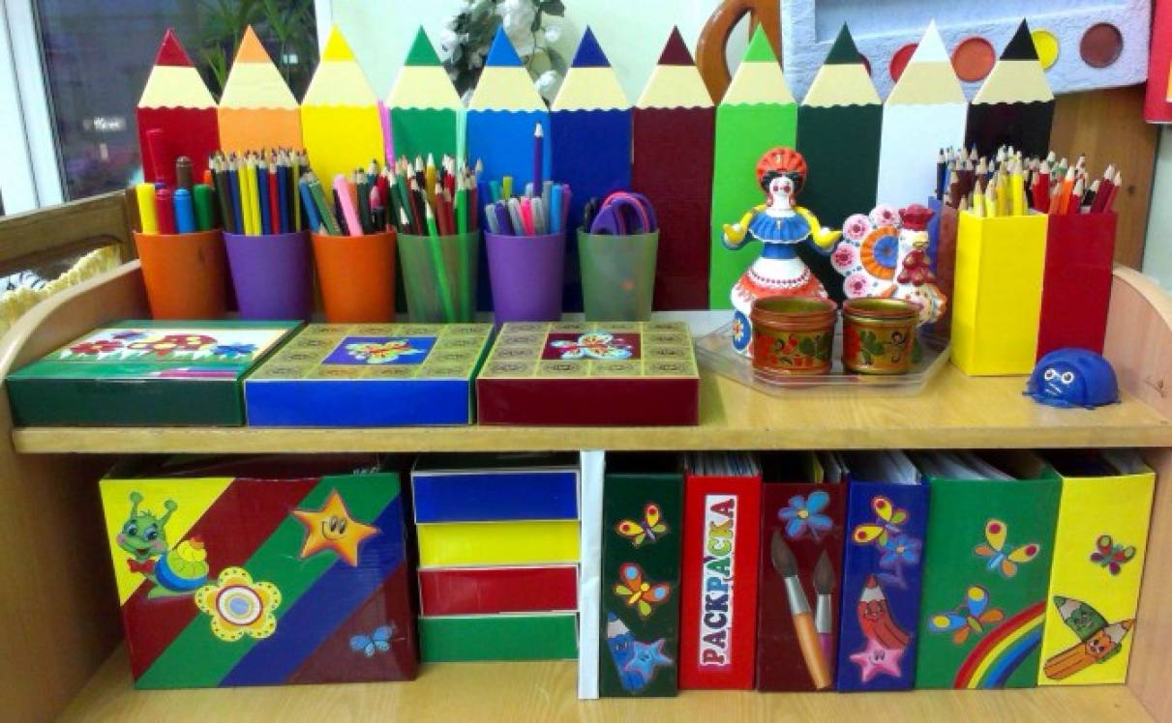
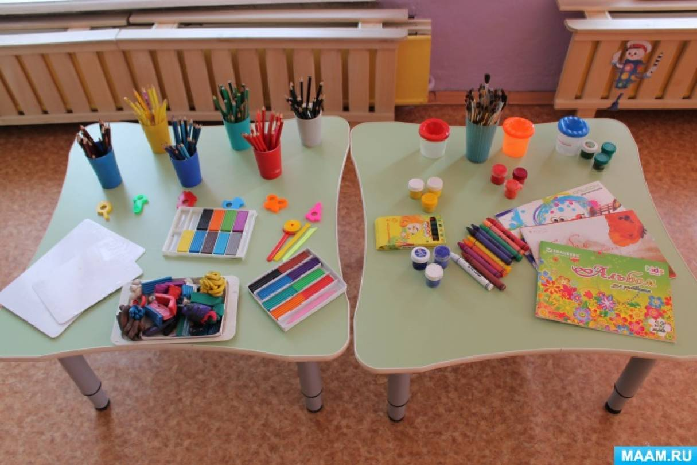
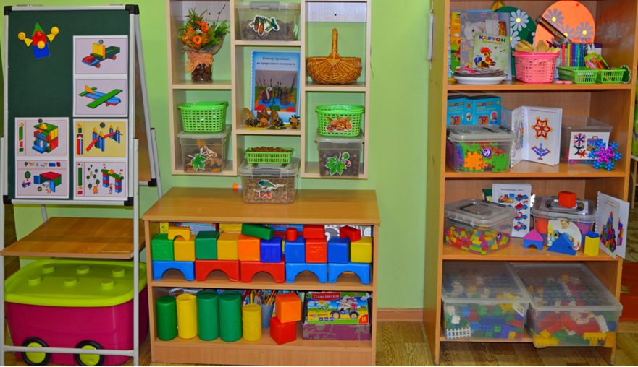
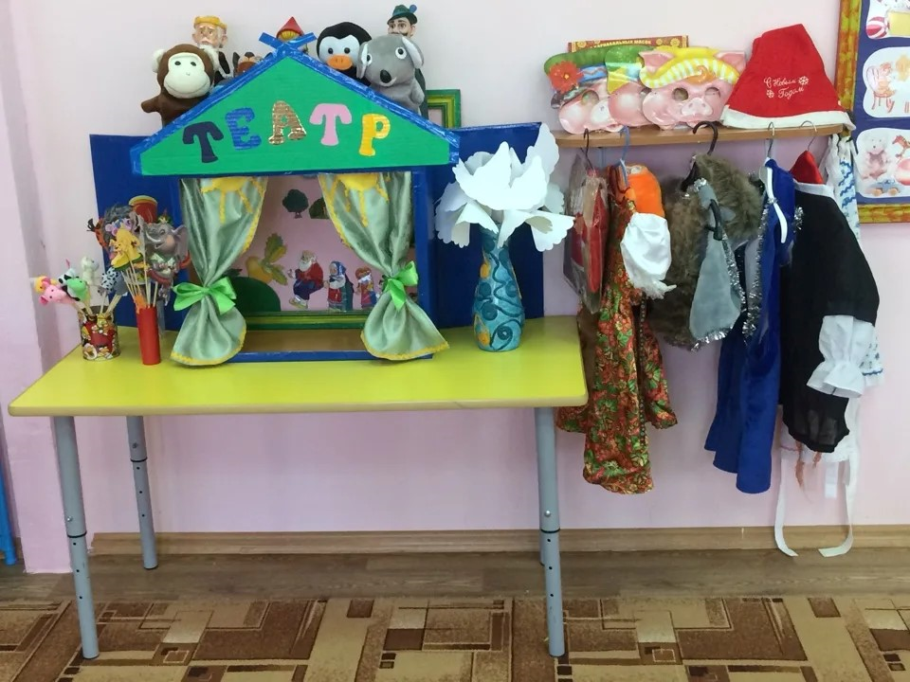
Креативное мышление

Slide 11
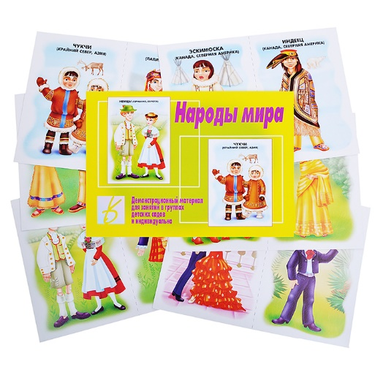
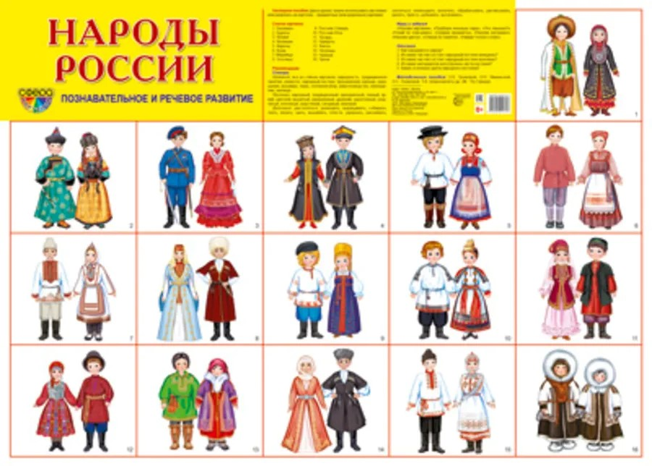
Глобальные компетенции

Slide 12
Методы и приемы
Проектная деятельность;
Исследовательская деятельность;
Проблемное обучение;
Интерактивные методы;
ТРИЗ;
Игровая деятельность;
Метод ситуаций

Slide 13
Взаимодействие с семьей
Родительские собрания;
Консультации;
Мастер-классы;
Совместные проекты;
Информационные материалы;
Онлайн-ресурсы;
Домашние задания и совместные мероприятия

